Slide 1













だい17かい せいたかくけいをかこう！

Slide 2
もくじ
プログラミングのじゅんび
ほんじつのミッション！
ステップアップ！
チャレンジ！

Slide 3

プログラミングのじゅんび

Slide 4



CodeyとRockyをつなげよう
コーディ
ロッキー
Codey
Rocky
Codey Rocky
コーディー
ロッキー
コーディー ロッキー

Slide 5


パソコンとつなげよう
USBケーブルでパソコンとつなげよう!
ユーエスビー
でんげんスイッチ
ボタンをおしてでんげんをいれよう。あおいランプがつくよ。

Slide 6



mBlockをきどうしよう
エムブロック
パソコンのデスクトップにある
「mBlock」のアイコンをダブルクリックしよう！
エムブロック
mBlock
mBlockがきどうします。
エムブロック

Slide 7
ほんじつのミッション！
かだいをクリアしよう！

Slide 8
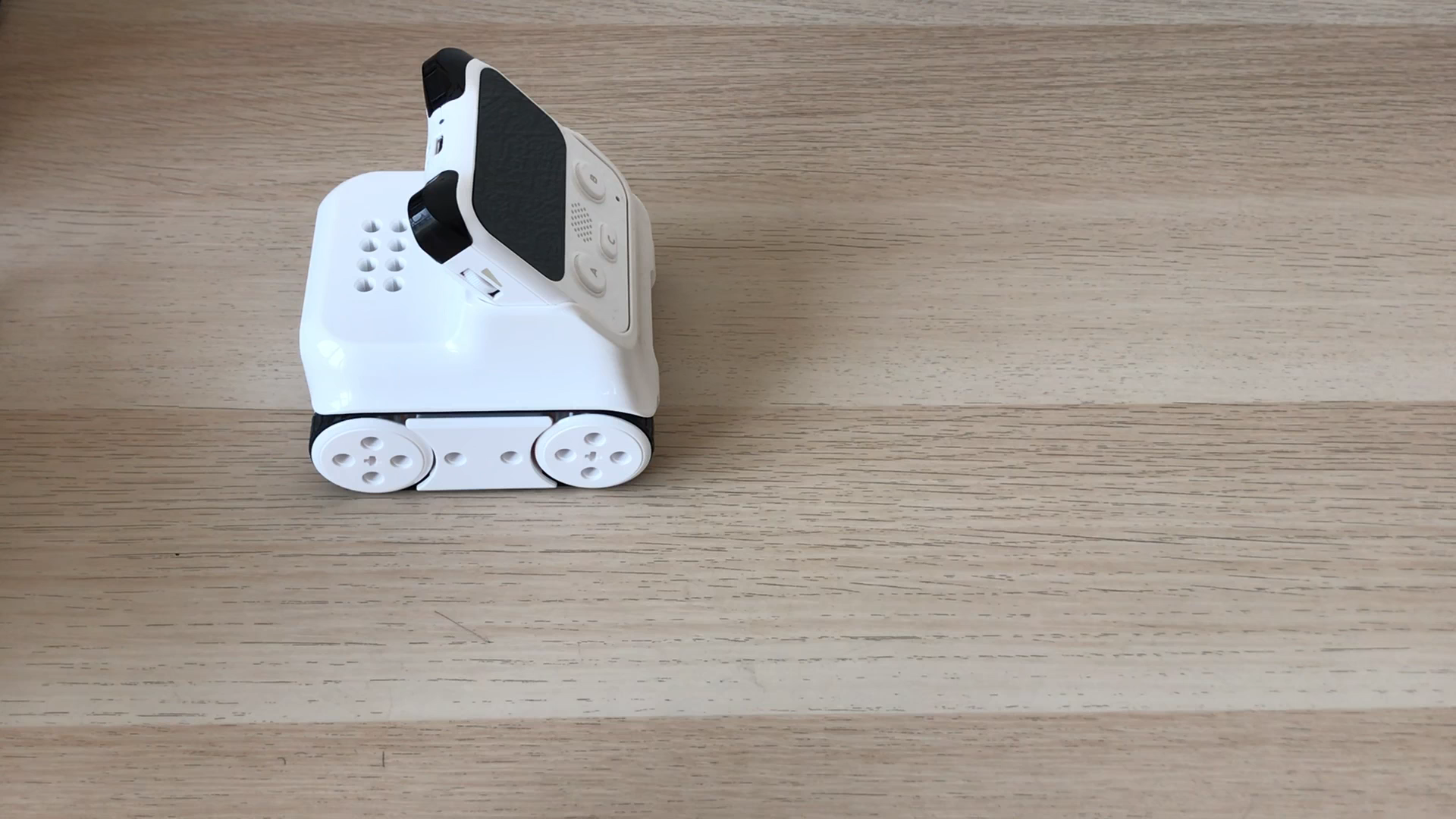
ミッション：Codeyでせいほうけいをかこう！
コーディ
ボタンをおすと、Codeyがせいほうけいのかたちにうごく。
コーディ

Slide 9
ミッション：Codeyでせいほうけいをかこう！
コーディ
せいほうけいにはどんなとくちょうがあるのかな？
■かどがすべてちょっかく（90ど）
■へんのながさがすべてひとしい

Slide 10





ミッション：Codeyでせいほうけいをかこう！
コーディ
どういうじゅんばんでうごいたらせいほうけいになるかな？
①
②
①
まっすぐすすむ
↓
90どむきをかえる（うせつする）
↓
まっすぐすすむ
↓
90どむきをかえる
↓
まっすぐすすむ
↓
90どむきをかえる
↓
まっすぐすすむ
↓
90どむきをかえる
②
③
④
④
③

Slide 11
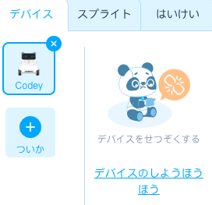
ミッション：Codeyでせいほうけいをかこう！
コーディ
「デバイス」タブからCodeyをえらぼう！
コーディ
タブ
Codey
（クリックするとわくがあおくなり、
えらばれたじょうたいとなります。）
コーディ

Slide 12

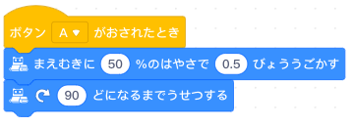




ミッション：Codeyでせいほうけいをかこう！
コーディ
ボタンAをおしたときのプログラミングをしよう！
「イベント」から をえらぶ。
イベント
うごき
「うごき」から をえらび、「0.5びょう」にかえる。
「うごき」から をえらび、「90ど」にかえる。

Slide 13
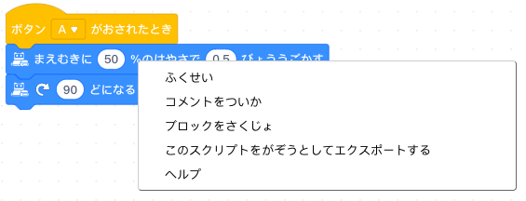
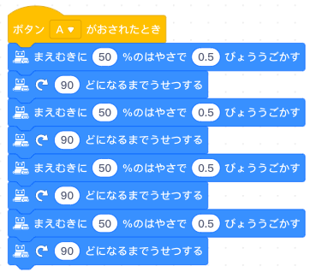

ミッション：Codeyでせいほうけいをかこう！
コーディ
のうえでみぎクリックし、ふくせいをえらぶ。
コピーしたブロックをつなげる（3かいぶんついかします）。

Slide 14
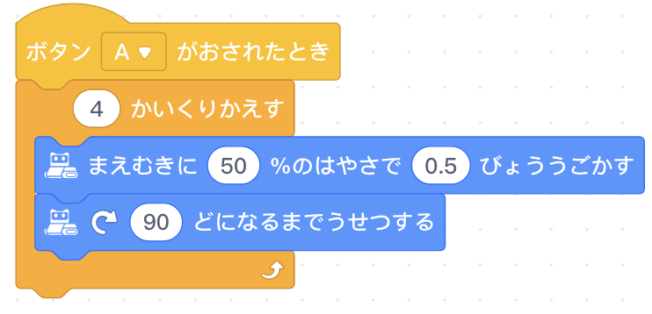

ミッション：Codeyでせいほうけいをかこう！
コーディ
ブロックをスッキリさせよう！
くりかえしは
9かいのほそくでべんきょうしたね！
スッキリしてわかりやすくなったね！

Slide 15

ミッション：Codeyでせいほうけいをかこう！
コーディ
プログラムをパソコンにほぞんしよう！
ファイル → 「コンピュータにほぞん」をえらぶ
※とぎれているけど、「ファ…」とかいているところをクリックしてね。
保存する

Slide 16

ミッション：Codeyでせいほうけいをかこう！
コーディ
ファイルめいを「（じぶんのなまえ）17せいほうけい」にして
「ほぞん」ボタンをおす
もりかずお17せいほうけい

Slide 17

ミッション：Codeyでせいほうけいをかこう！
コーディ
プログラムをCodeyにアップロードしよう！
コーディ
Codeyのでんげんランプがあおになっていることをたしかめる。
コーディ

Slide 18
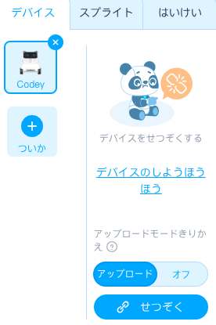
ミッション：Codeyでせいほうけいをかこう！
コーディ
せつぞくボタンをおす。

Slide 19

ミッション：Codeyでせいほうけいをかこう！
コーディ
ダイアログのせつぞくボタンをおす。
保存する

Slide 20
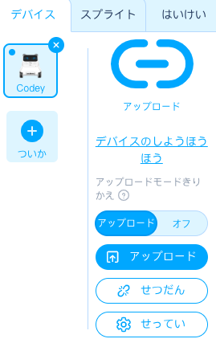
ミッション：Codeyでせいほうけいをかこう！
コーディ
アップロードボタンをおす。
コーディ
Codeyにプログラムが
かきこまれるよ。
保存する

Slide 21

ミッション：Codeyでせいほうけいをかこう！
コーディ
プログラムをうごかそう！
CodeyのUSBケーブルをぬき、アップロードしたプログラムがうごくかたしかめよう！
コーディ
ユーエスビー
めいれいどおりにうごいたかな？

Slide 22
ステップアップ！
どうがをみてプログラムをかんがえよう！

Slide 23
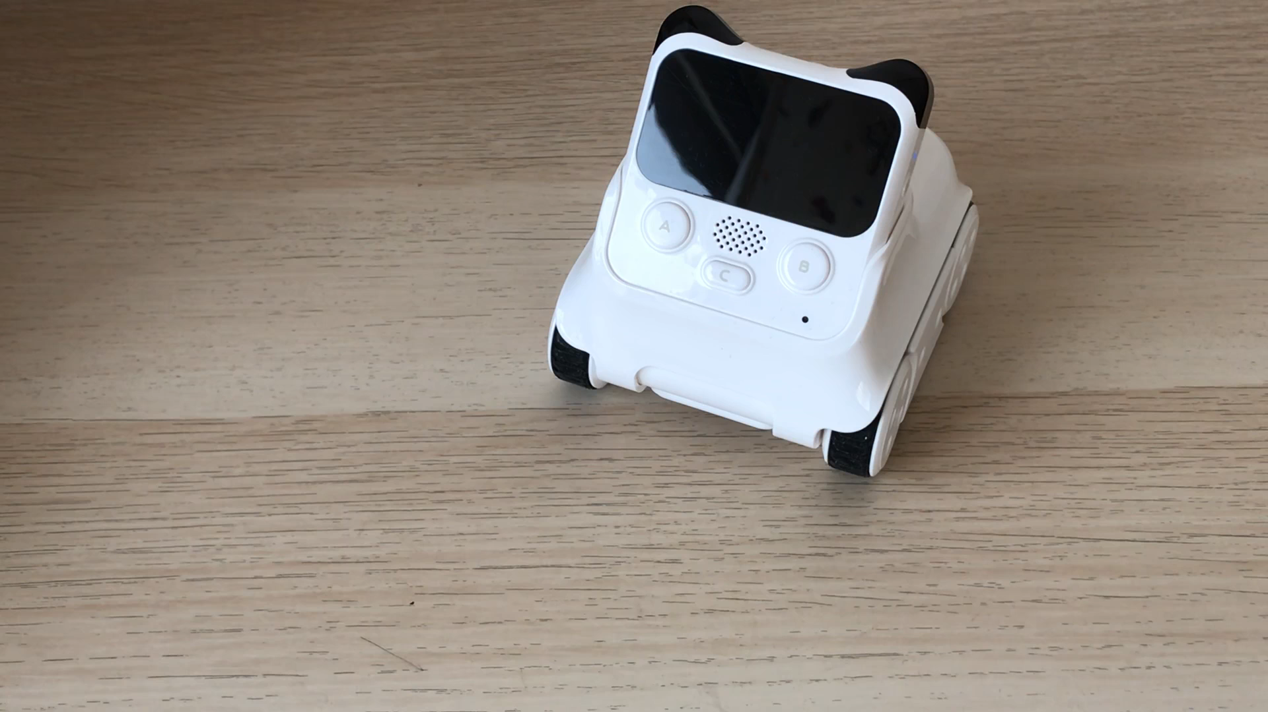
かんがえてみよう！
Aボタンをおすと、Codeyがせいさんかくけいのかたちにうごく。
コーディ

Slide 24

かんがえてみよう！
せいさんかくけいにはどんなとくちょうがあるのかな？
■かどがすべておなじかくど
■へんのながさがすべてひとしい
せいほうけいではまがるときにかくどを「90ど」にしたね。
せいさんかくけいのときはどうしたらいいのかな？

Slide 25

かんがえてみよう！
Codeyはやじるしのかくどでむきをかえます。
さんかくけいなので、3かいむきをかえます。
やじるしのかくどをぜんぶあわせると、
えんになります。
⇒Codeyはいっかいてんすることになります。
コーディ
①
コーディ
③
③
①
②
②
いっかいてんするときのかくどは360どだよ。
3かいむきをかえるから、1かいでかえるむきは
360 ÷ 3 ＝ 120どになります。

Slide 26
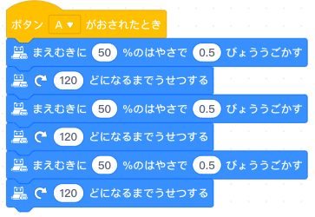
かんがえてみよう！
せいさんかくけいをかくプログラムをつくろう！
「イベント」から をえらぶ。
イベント
どんなめいれいをすればいいかな？
かくど、かいすうをかんがえてみよう！
「うごき」から を
えらび、「0.5びょう」にかえる。
うごき
「うごき」から を
えらび、「120ど」にかえる。
ブロックをコピーしてつなげる（2かいぶんついかします）。
おなじめいれいがなんかいもでてくるね。
すっきりさせたいなあ…。

Slide 27
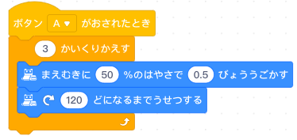



かんがえてみよう！
せいぎょ
「せいぎょ」から をえらび、
「3かい」にする。
をいれる。
プログラムをほぞんしよう！（ファイルめい：「（じぶんのなまえ）
ステップアップ171」）
Codeyにアップロードして、うごくかたしかめてみよう！
コーディ

Slide 28
チャレンジ！
ちょっとむずかしいよ！よくかんがえよう！

Slide 29
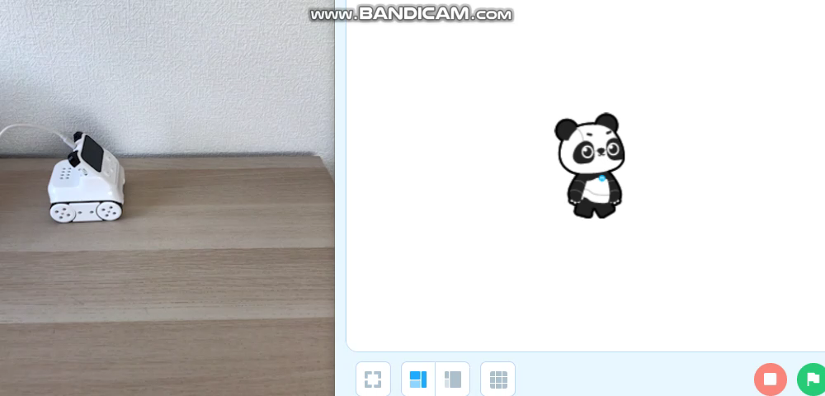
チャレンジ！
Codeyにかかせたいせいたかくけいをパソコンからめいれいする。
コーディ

Slide 30

【せいたかくけいについて】
90ど
72ど
60ど
120ど
【せいさんかくけい】
【せいほうけい】
【せいごかくけい】
【せいろっかくけい】
360÷3＝120
360÷4＝90
360÷5＝72
360÷6＝60
どのかたちでもいっかいてんするときのかくどは360どだよ。
360どを、むきをかえるかいすう（かどのかず）でわると、かいてんするときのかくどがわかるよ。

Slide 31
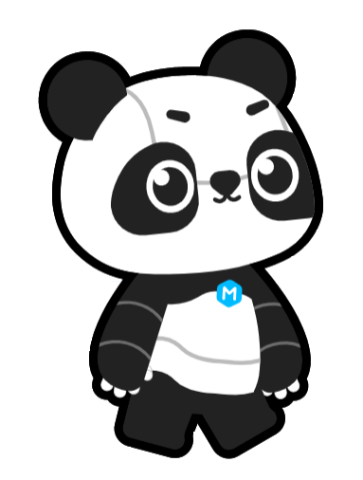
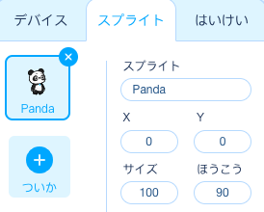
チャレンジ！
「スプライト」タブからPandaをえらぼう！
パンダ
スプライトのタブをえらぶ
Panda
（クリックするとわくがあおくなり、
えらばれたじょうたいとなります。）
パンダ

Slide 32




チャレンジ！
Codeyのうごきをせいぎょするへんすうをじゅんびしよう！
コーディ
「へんすう」から「へんすうをつくる」をえらぶ。
へんすう
コーディ
Codeyにかいてもらうかたち（かどのかず）を
いれるへんすう。
Codeyがかいてんするかくどをいれるへんすう。
コーディ
Codeyがすすむはやさ（きょり）をいれるへんすう。
コーディ

Slide 33

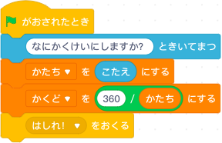





チャレンジ！
をおしたときに、パンダがしつもんをする
「イベント」から をえらぶ。
イベント
しらべる
「しらべる」から をえらび、しつもんのことばにかえる。
へんすう
「へんすう」から をえらび、
「しらべる」から をえらんで
だいにゅうする。

Slide 34





チャレンジ！
「えんざん」から をえらび、 にする。
えんざん
「へんすう」から を
えらび、「かくど」にかえる。
をだいにゅうする。
へんすう
イベント
「イベント」から をえらび、メッセージを「はしれ！」にする。

Slide 35
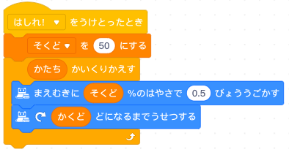

チャレンジ！
Codeyがメッセージをうけとったときのプログラミングをしよう！
コーディ
「イベント」から をえらぶ。
「へんすう」から をえらび、
「そくど」にかえて、「50」をだいにゅうする。
「せいぎょ」から をえらび、 をいれる。
「うごき」から をえらび、「0.5びょう」にかえる。
はやさに をだいにゅうする。
せいたかくけいのとくちょうをかんがえて、
スマートなプログラムをつくろう！
「うごき」から をえらび、 を
だいにゅうする。

Slide 36
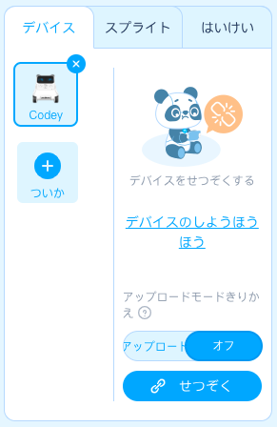
チャレンジ！
プログラムをほぞんしよう！
（ファイルめい：「（じぶんのなまえ）17チャレンジ」）
アップロードモードをオフにし、
せつぞくボタンをおす。
スプライトをうごかすために、
アップロードモードをオフにします。
パソコンとCodeyも
つないだままにしておこう！
コーディ

Slide 37

おつかれさまでした！
がんばったね！

